Slide 2
使用者介面元件
Label、 TextBox 及 Button 元件是 App Inventor 2 使用最多的元件。當使用者在應用程式介面做了某些動作，例如按了某個按鈕，或在 TextBox 元件輸入文字等，就會觸發對應的事件，應用程式就會執行設計者設定的程式拼塊。
介面配置元件是一個容器，本身不會在螢幕中顯示，當其他元件加到介面排列元件裡後，會依指定方式排列，經過精心安排，就能設計出賞心悅目的介面。
Image 及 Slider 元件用法十分簡單，只要設定屬性就能達到很好的顯示效果，應用程式中也常使用。
02
2.1 文字與按鈕元件
2.2 程式拼塊
2.3 介面配置元件
2.4 Image 及 Slider 元件

Slide 3
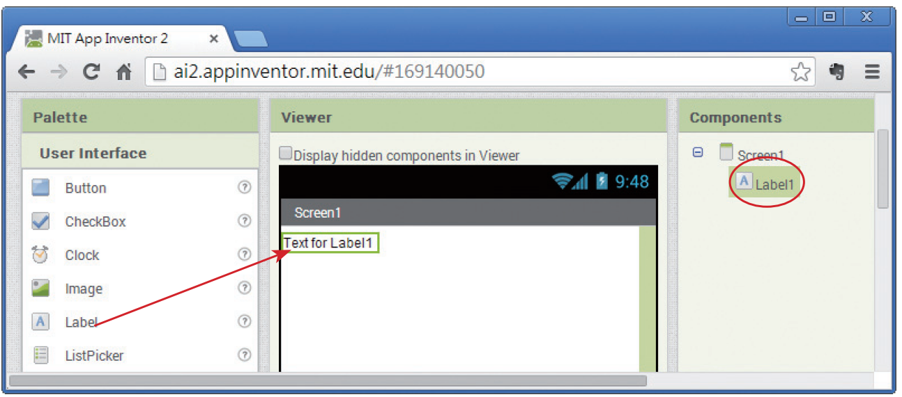
2.1 文字與按鈕元件
Label、 TextBox 及 Button 元件是 App Inventor 使用最多的元件。
2.1.1 建立元件
App Inventor 2 中建立元件的方法非常簡單，只要將元件區的元件拖曳到介面設計區即可。例如建立一個 Label 元件：由元件區拖曳 Label 元件到介面設計區，在 Components 區會多一個名稱為 Label1 的 Label 元件。
回
^{首頁}

Slide 4
2.1.2 Label 元件
功能說明
Label 元件的用途是顯示文字，而不是讓使用者輸入或修改文字；如果要讓使用者輸入或修改文字，需用 TextBox 元件。
屬性設定

Slide 5
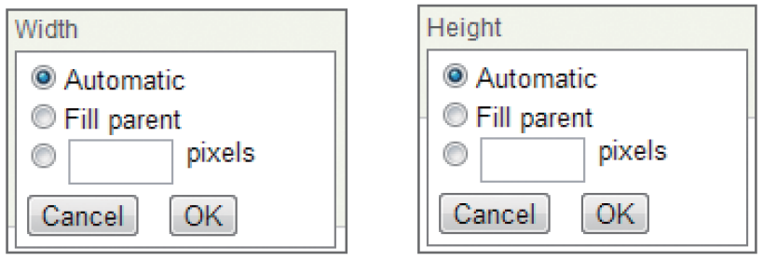
深入解析
Width 及 Height 屬性有三種方式可以設定：
Automatic：長或寬的大小隨內容而自動調整。
Fill parent：與上一層物件相同，通常是螢幕的長或寬。
固定大小：輸入數值，單位是 pixel。

Slide 6
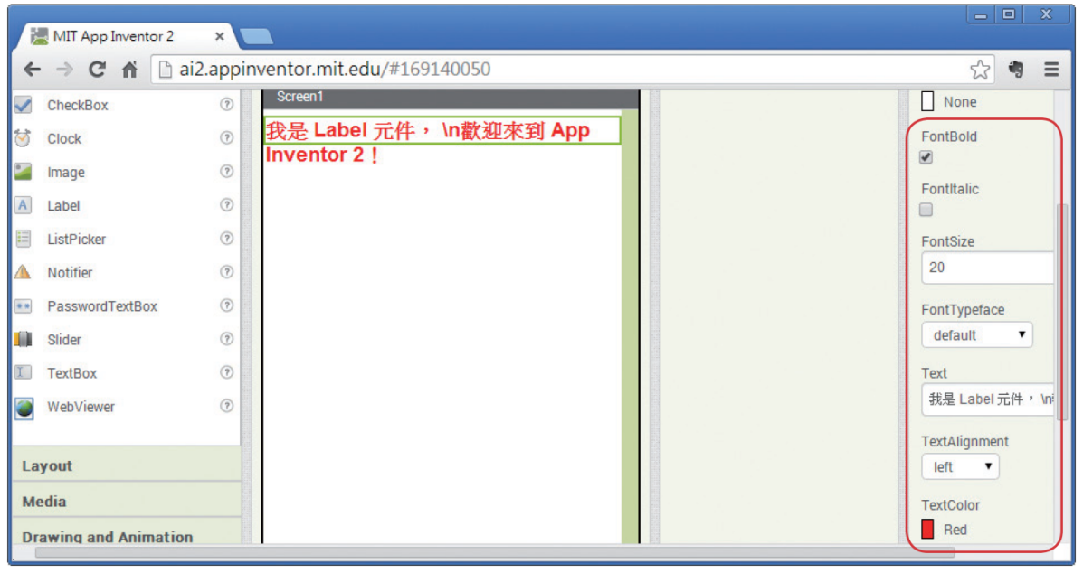
牛刀小試
請由元件區拖曳一個 Label 元件到介面設計區，選取後在屬性面板核選 FontBold 屬性，設定 FontSize 屬性值為「20」、Text 屬性值為「我是 Label 元件， \n 歡迎來到 App Inventor 2 ！」，選取 TextColor 屬性值為 Red。

Slide 7
2.1.3 TextBox 元件
功能說明
TextBox 元件的用途是讓使用者輸入文字，所輸入的文字會儲存於 Text 屬性中。
TextBox 元件通常會與 Button 元件搭配使用，讓使用者輸入文字後按下按鈕做後續處理。

Slide 8
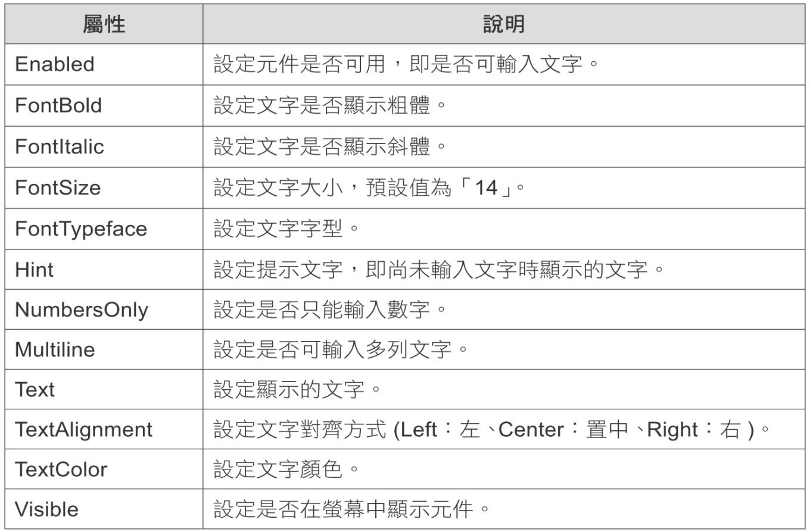
屬性設定
BackgroundColor、Height 及 Width 是大部分元件都具有的屬性，其意義與設定方式請參考前一節，在往後的元件中將不再列出。

Slide 9
深入解析
TextBox 元件的 Text 屬性預設值為空字串，如果要避免 TextBox 輸入值為空白，可在 Text 屬性設定初始值。

Slide 10
2.1.4 PasswordTextBox 元件
功能說明
PasswordTextBox 元件是 TextBox 元件的特殊狀態，此元件是專為輸入密碼所設計的元件。PasswordTextBox 元件與 TextBox 元件不同處是 PasswordTextBox 元件輸入的文字不會在螢幕中顯示，而是以星號 (*) 取代，避免被其他人看到輸入內容，達到保護密碼的目的。

Slide 11
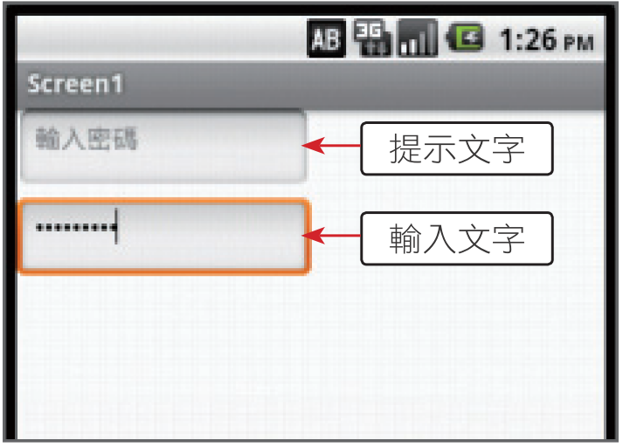
屬性設定
PasswordTextBox 元件的屬性與 TextBox 元件大致相同，只是 PasswordTextBox 元件缺少兩個屬性：Multiline 及 NumbersOnly 屬性。
因為密碼都是單列文字，不需要輸入多列文字，所以沒有 Multiline 屬性；密碼最好是包含字母、數字及特殊符號，才能保持最佳安全性，因此必須可以輸入所有字元，所以沒有 NumbersOnly 屬性。

Slide 12
2.1.5 Button 元件
功能說明
Button 元件又稱為按鈕元件，是應用程式與使用者互動的主要元件。當使用者按下按鈕元件時，會執行設計者安排的程式片段，達到互動目的。

Slide 13
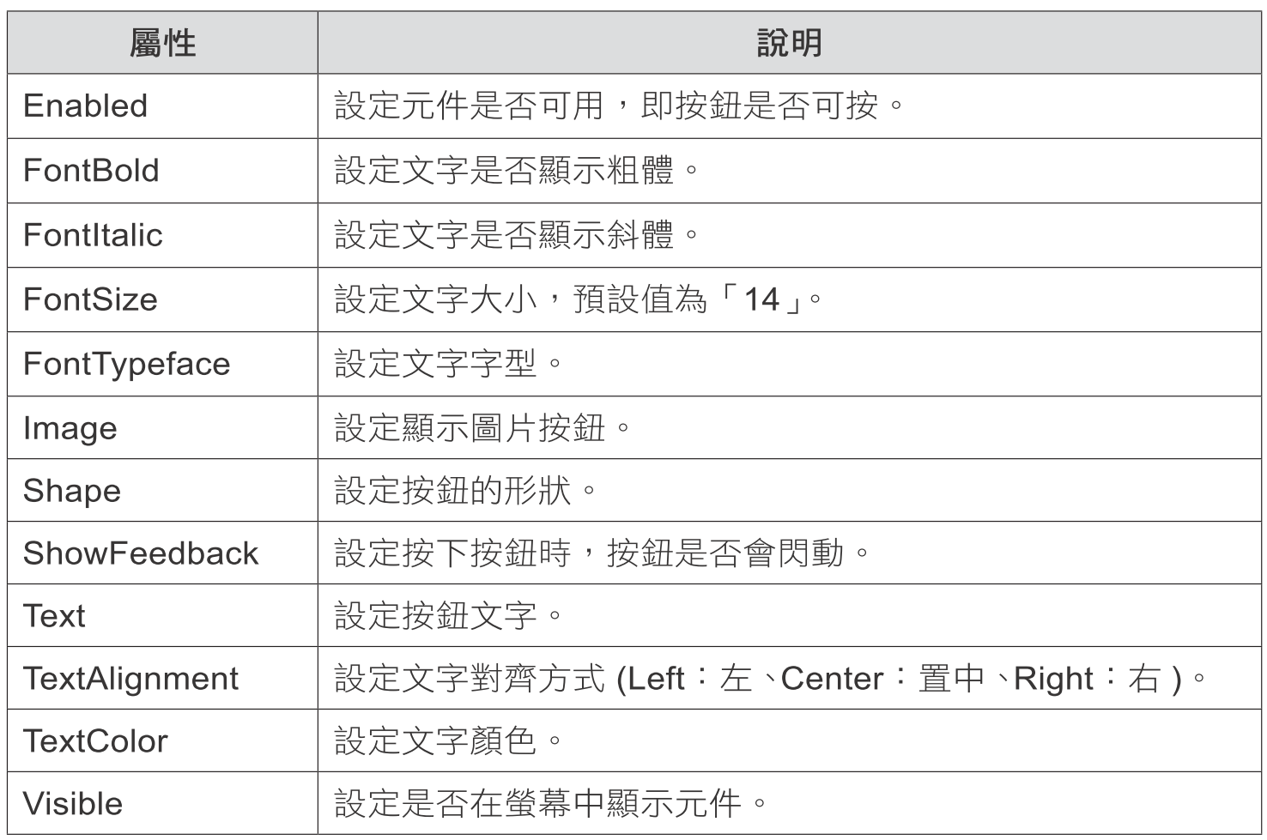
屬性設定

Slide 14
深入解析
Button 元件的 Text 屬性設定按鈕上顯示的文字，Image 屬性設定按鈕上顯示的圖形，如果兩個屬性都設定的話，哪一個屬性會優先顯示呢？事實是圖形及文字會同時顯示。此功能對於需使用相同圖形但不同文字的多個按鈕非常方便，只要在程式拼塊中動態改變顯示的文字即可。

Slide 15
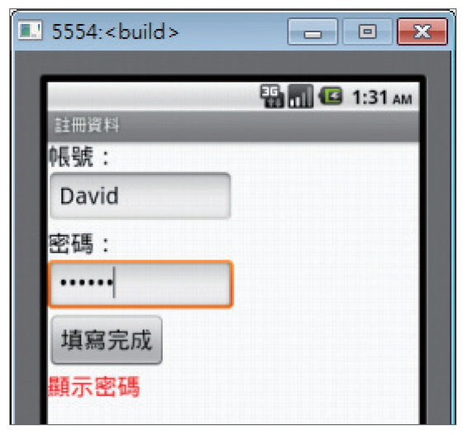
2.1.6 整合範例：註冊資料一
本節已學習了四個元件，本範例綜合這些元件撰寫簡易註冊資料介面設計，至於使用者按 填寫完成 鈕的後續處理，將在下一節中說明。
輸 入 帳 號 及 密 碼， 輸 入 的 密 碼 會 以 星 號 呈 現， 避 免 他 人 竊 取。(<ch02\ex_Register1.aia>)
範例：註冊資料一

Slide 16
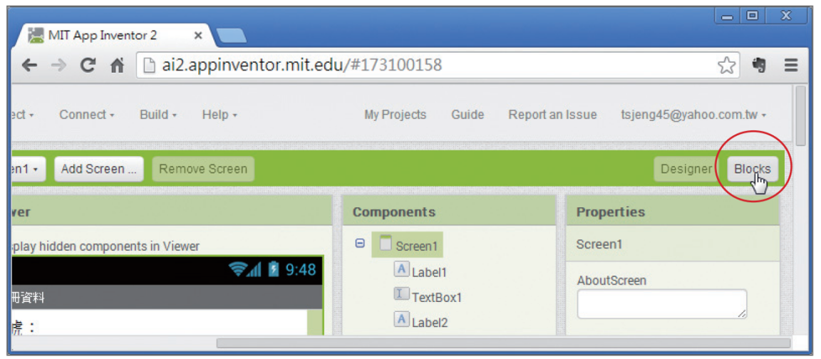
2.2 程式拼塊
2.2.1 程式拼塊的使用
開啟拼塊編輯頁面
在 App Inventor 2 中程式是利用拼塊進行設計，開啟拼塊編輯頁面的方法為：在版面配置頁面按右上方 Blocks 鈕即可。
回
^{首頁}

Slide 17
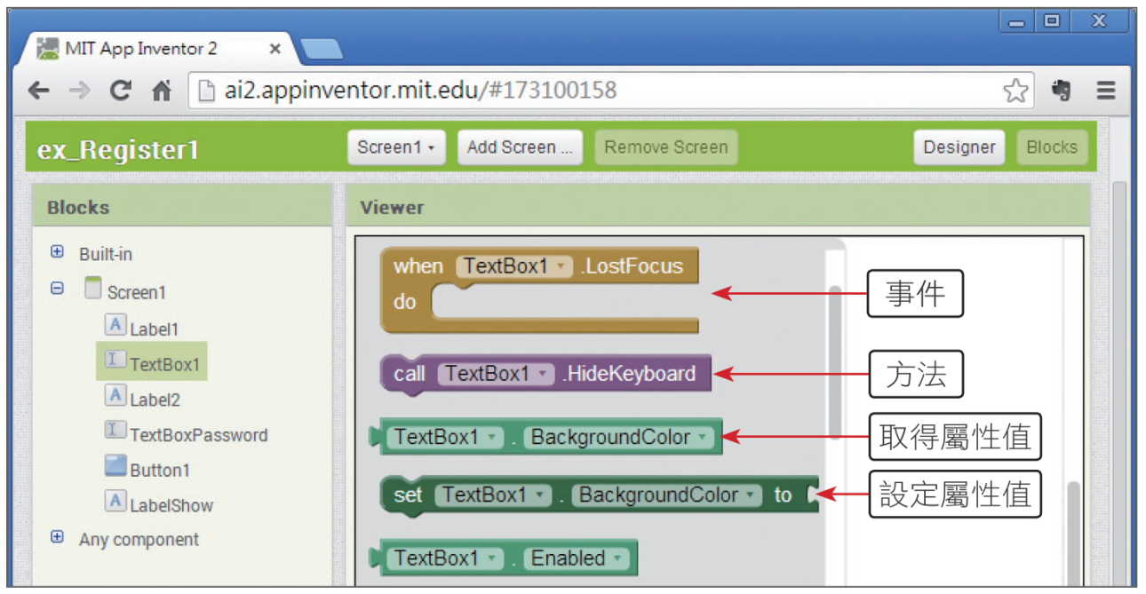
認識拼塊
拼塊編輯頁面左方 Build-in 項目內含所有系統內建的程式拼塊；Screen1 項目會顯示在版面配置頁面建立的所有元件，若設計者在版面配置頁面新增元件，此區會自動產生對應的元件；Any component 項目提供通用元件，使用方法將在第六章詳細說明。

Slide 18
2.2.2 事件
在物件導向的程式設計模式中，「事件」 是程式流程的核心。什麼是 「事件」呢？簡單的說，事件是設計者預先設定好一種情境讓使用者操作，當使用者做了該操作，應用程式就會執行特定的程式碼做為回應。例如在登入頁面中有一個按鈕 ( 事件來源 )，當使用者按下按鈕 ( 觸發事件 ) 就會檢查輸入的帳號密碼是否正確 ( 執行事件程式碼 )。
通常事件包含三個部分：
事件來源：觸發事件的元件，如 Button、TextBox 元件等。
事件名稱：發生的事件，如 Click、GotFocus 等。
處理程式碼：事件發生後執行的程式拼塊。行事件程式碼 )。

Slide 19
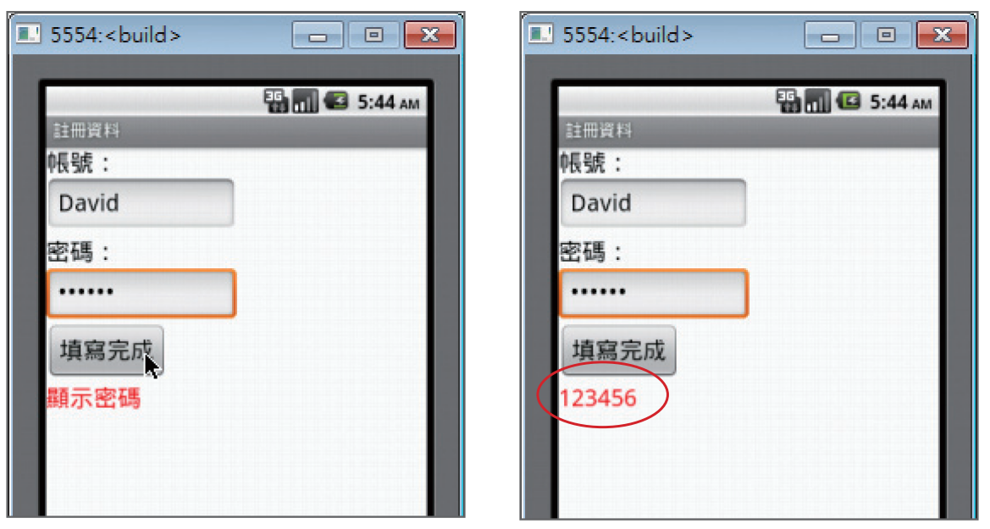
輸入帳號及密碼，按 填寫完成 鈕後，下方會顯示輸入的密碼。(<ch02\ex_Register2.aia>)
範例：註冊資料二

Slide 20
2.3 介面配置元件
2.3.1 HorizontalArrangement 元件
功能說明
在 HorizontalArrangement 中的元件會以水平方式排列，如果元件的寬度超過螢幕範圍，超出部分不會顯示。
回
^{首頁}

Slide 21
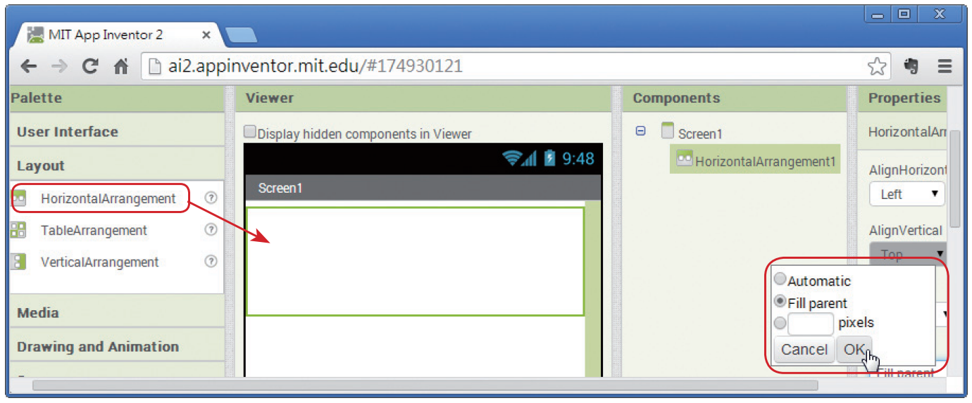
屬性設定
以建立一個水平排列的輸入欄位為例，操作步驟為：
在版面配置頁面元件區拖曳 HorizontalArrangement 元件到介面設計區，其預設名稱是 HorizontalArrangement1，於屬性設定區設定 Width 屬性為 Fill parent，表示以螢幕寬度為元件寬度。

Slide 22
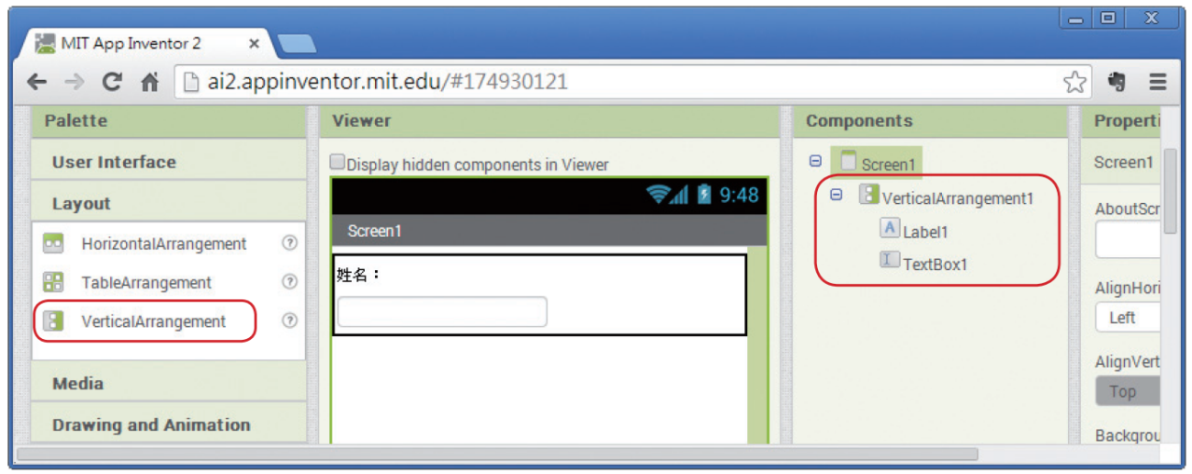
2.3.2 VerticalArrangement 元件
功能說明及屬性設定
VerticalArrangement 元 件 與 HorizontalArrangement 元 件 雷 同， 只 是 在VerticalArrangement 中的元件會以垂直方式排列。
VerticalArrangement 元件的屬性與 HorizontalArrangement 元件完全相同。
例如若要建立一個垂直排列的輸入欄位，操作步驟與 2.3.1 節完全相同，只是步驟 1 拖曳的是 VerticalArrangement 元件，結果是 Label 元件和 TextBox 元件會垂直排列：

Slide 23
2.3.3 TableArrangement 元件
功能說明
如果需要排列的元件眾多而且是整齊排列，可使用 TableArrangement 元件。TableArrangement 元件會將元件以表格方式排列，設計者可自行設定表格的列數及欄數。
屬性設定
以建立兩個並排的輸入欄位為例，操作步驟為：
在版面配置頁面元件區拖曳 TableArrangement 元件到介面設計區，其預設名稱是 TableArrangement1，於屬性設定區設定 Width 屬性為 Fill parent，表示以螢幕寬度為元件寬度。

Slide 24
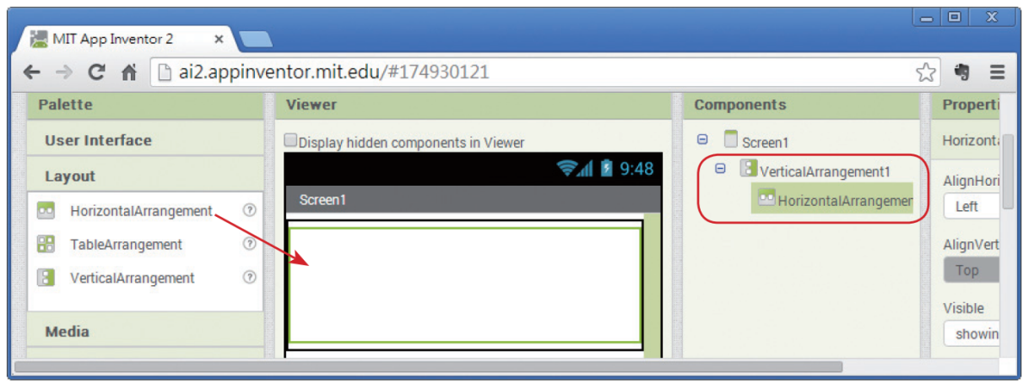
2.3.4 巢狀介面排列元件
App Inventor 僅提供三個介面排列元件，如何應付千變萬化的介面設計呢？關鍵在於介面配置元件可以是巢狀排列，也就是介面配置元件可以再置入介面排列元件，如此就能組成極複雜的介面設計。
例如 2.3.3 節以 TableArrangement 建立兩個並排的輸入欄位，此介面也可用HorizontalArrangement 及 VerticalArrangement 元件巢狀排列完成。
在版面配置頁面元件區拖曳 VerticalArrangement 元件到介面設計區，設定 Width 屬性為 Fill parent。
拖 曳 HorizontalArrangement 元 件 到 VerticalArrangement 元 件 內， 設 定 Width 屬性為 Fill parent。

Slide 25
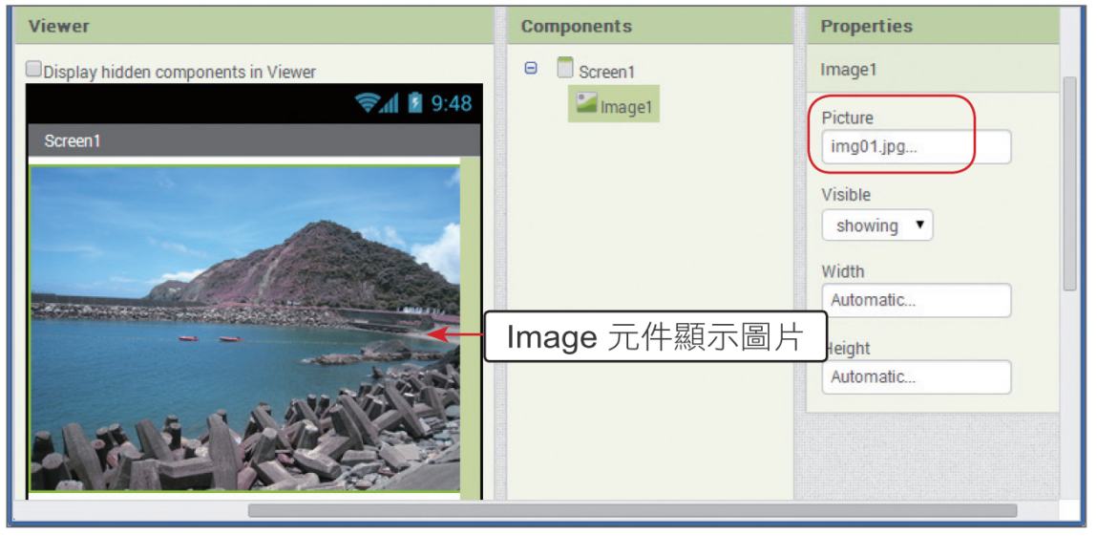
2.4 Image 及 Slider 元件
2.4.1 Image 元件
Image 元件是用於顯示圖片，其屬性除了 Height 及 Width 外，只有 Picture 及 Visible 兩個屬性：
回
^{首頁}

Slide 26
2.4.2 Slider 元件
功能說明
Slider 元件會產生一個滑桿圖形，使用者可以拖曳滑桿上的移動桿來改變移動位置，或以程式動態改變移動桿位置。Slider 元件常用來顯示目前工作進度，圖形化介面效果顯得非常專業。

Slide 27
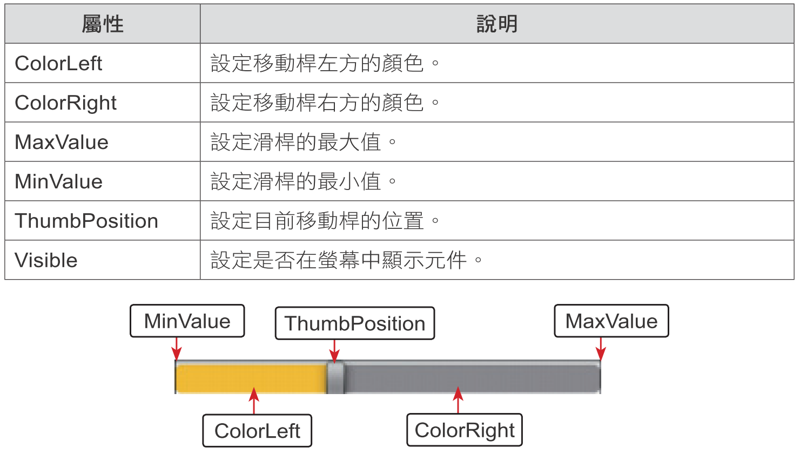
屬性設定
Slider 元件沒有 Height 屬性，也就是 Slider 元件只能設定寬度而無法設定高度，高度由系統自動決定。

Slide 28
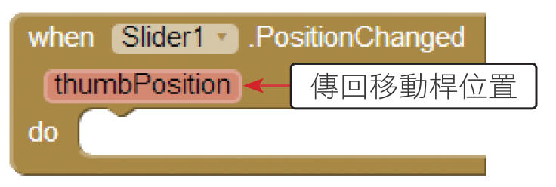
深入解析
Slider 元件只有一個事件：PositionChanged 事件。
顧名思義，此事件會在使用者拖曳 Slider 元件的移動桿時觸發，並且以參數 thumbPosition 傳回移動桿的位置，設計者可利用此傳回值取得目前移動桿的位置，進行後續處理。

Slide 29
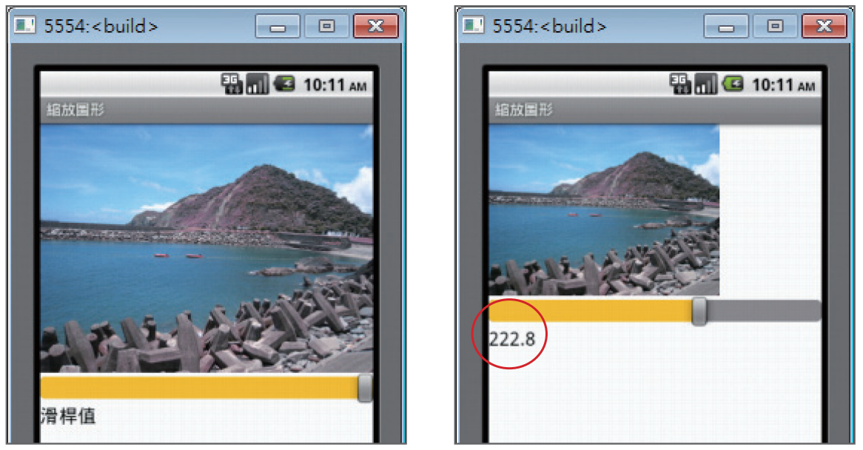
2.4.3 整合範例：縮放圖形
使用者拖曳 Slider 元件的移動桿會觸發 PositionChanged 事件，此事件會以參數 thumbPosition 傳回移動桿所在位置的數值，若以此數值做為指定圖形的寬度，則圖形就會隨移動桿的位置改變大小。
拖曳滑桿的移動桿，圖形會隨著移動桿的滑動而放大及縮小。(<ch02\ex_Slider.aia>)
範例：縮放圖形

